Slide 1
БЮДЖЕТ ДЛЯ ГРАЖДАН по проекту решения Совета депутатов Северодвинска «О местном бюджете на 2018 год и плановый период 2019 и 2020 годов»
ГОРОД
ТРУДОВОЙ
ДОБЛЕСТИ
И СЛАВЫ
Подготовлено Финансовым управлением Администрации Северодвинска

Slide 2
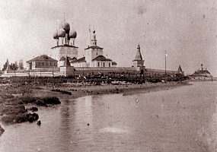
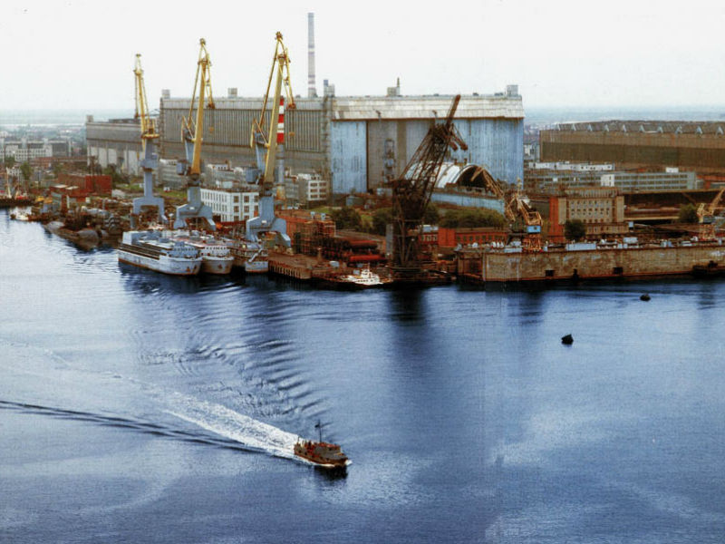
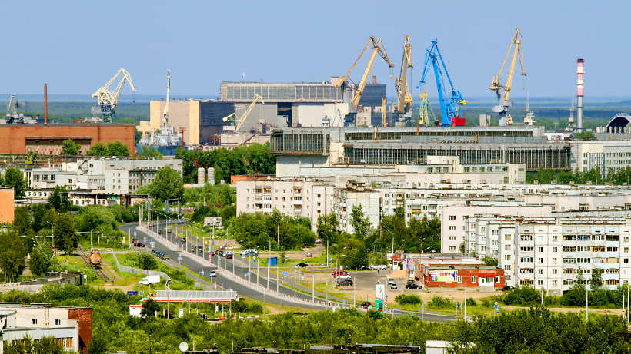
Историческая справка
Началом основания города Северодвинска считается 31 мая 1936 года, начало строительства судостроительного завода на берегу Белого моря в дельте Северной Двины - строительство было названо «Судостроем». 11 августа в 1938 году поселок Судострой получил статус города и название Молотовск в честь советского партийного деятеля Вячеслава Михайловича Молотова.
12 сентября 1957 года город Молотовск был переименован в город Северодвинск.
Площадь муниципального образования «Северодвинск», в которую входят близлежащие поселения и большой лесной массив
— 12051 кв. км.
На 1 января 2017 года численность населения города составляет 185,0 тыс. человек.

Slide 3
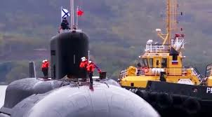
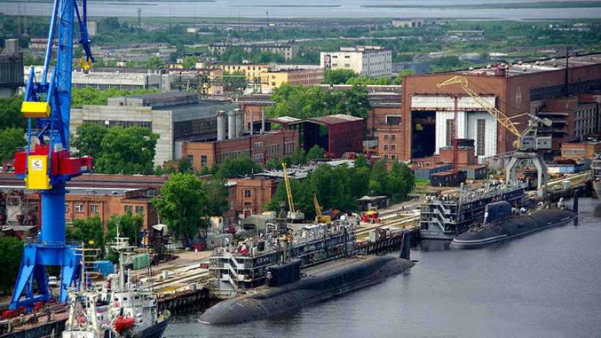
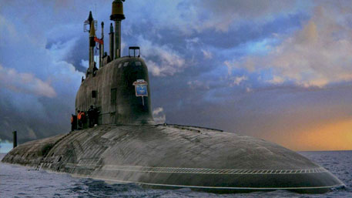
Предприятия Северодвинска
На территории Северодвинска расположены два крупных градообразующих предприятия
ОАО ПО «Северное машиностроительное предприятие»
ОАО «Центр судоремонта «Звездочка»
Строительство главных атомоходов ВМФ РФ — атомных подводных лодок 4 поколения, ремонт и модернизация крупных надводных крейсерских кораблей ВМФ РФ и иностранных заказчиков (лёгкий авианосец Индии), строительство гражданских судов, строительство морской техники для освоения шельфовых углеводородных месторождений, производство товаров народного применения
Ремонт и модернизация атомных и крупных дизель-электрических подводных лодок, надводных кораблей и гражданских судов, военно-техническое сотрудничество с иностранными государствами, технический надзор и сервисное обслуживание, массовая утилизация атомных подводных лодок на основе уникальной технологии не имеющей аналогов в мире инфраструктуры комплексной промышленной утилизации АПЛ и надводных кораблей с ядерными энергетическими установками всех типов и проектов, производство гребных винтов различного класса и назначения для всех типов судов, включая для крупного Арктического ледокольного флота СССР и РФ.

Slide 4
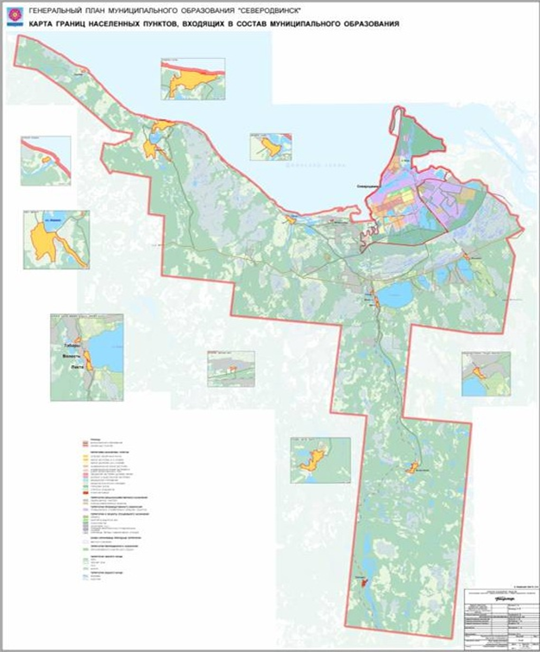
Карта границ населенных пунктов, входящих в состав муниципального образования «Северодвинск»
Границы муниципального образования «Северодвинск»,
в том числе:
п. Белое озеро
п. Зеленый бор
п. Палозеро
п. Сопка
с. Ненокса
д. Таборы
д. Волость
д. Лахта
д. Солза
д. Сюзьма
ж/д станция Рикасиха

Slide 5
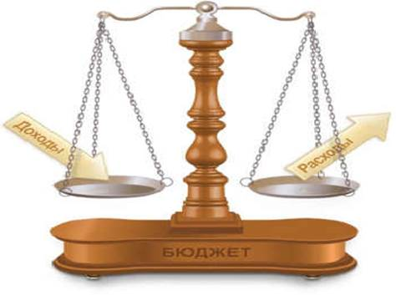
Бюджет
Бюджет – это план доходов и расходов на определенный период
(один год или три года), предназначенный для финансового обеспечения задач и функций государства и местного самоуправления
Налоговые доходы
Неналоговые доходы
Межбюджетные трансферты
Прочие безвозмездные перечисления, возвраты
Доходы
Общегосударственные вопросы
Национальная безопасность и правоохранительная деятельность
Национальная экономика
Жилищно-коммунальное хозяйство
Охрана окружающей среды
Образование
Культура, кинематография
Социальная политика
Физическая культура и спорт
Обслуживание муниципального долга
Расходы

Slide 6
Структура расходов бюджета
1 уровень
Федеральный бюджет
Бюджеты государственных внебюджетных фондов Российской Федерации
Бюджеты субъектов РФ (областной бюджет Архангельской области)
Бюджеты территориальных государственных внебюджетных фондов
3 уровень
Местные бюджеты
2 уровень
муниципального образования «Северодвинск» – бюджет городского округа

Slide 7
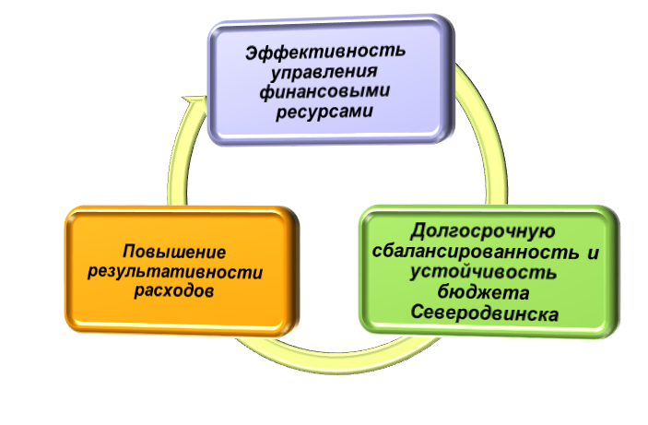
Сведения, необходимые для составления проектов бюджетов в Российской Федерации
Проект Бюджета
Послание Президента РФ Федеральному Собранию РФ
Основные направления бюджетной и налоговой политики
Основные направления таможенно-тарифной политики РФ
Государственные (муниципальные) программы
Прогноз социально- экономического развития
Главная цель - обеспечение решения приоритетных задач социально-экономического развития Северодвинска.

Slide 8
Бюджетный процесс
1 этап
Составление проекта бюджета
Составляется на основе прогноза социально-экономического развития
Открытые публичные слушания
По проекту и отчету об исполнении бюджета
Рассмотрение и утверждение бюджета
Утверждается решением о бюджете Советом депутатов Северодвинска
Открытые публичные слушания
2 этап
3 этап
4 этап
Исполнение бюджета
Обеспечивается Администрацией муниципального образования «Северодвинск»

Slide 9
Основные характеристики бюджета
БЮДЖЕТ = ДОХОДЫ – РАСХОДЫ
Идеальный бюджет:
Запланированные доходы = Запланированные расходы
Когда нарушается это равенство:
Доходы
Превышение доходов над расходами – профицит.
Расходы
Профицит
Доходы
Расходы
Доходы
Превышение расходов над доходами - дефицит
Дефицит
Доходы
Расходы

Slide 10
Доходы
Доходы – это безвозмездные и безвозвратные поступления денежных средств в бюджет.
НАЛОГОВЫЕ ДОХОДЫ
- поступления от уплаты налогов, установленных Налоговым кодексом Российской Федерации
НЕНАЛОГОВЫЕ ДОХОДЫ
-поступления от уплаты других пошлин и сборов, установленных законодательством Российской Федерации, а также штрафов за нарушение законодательства
БЕЗВОЗМЕЗДНЫЕ ПОСТУПЛЕНИЯ
-поступления от других бюджетов (межбюджетные трансферты), организаций, граждан (кроме налоговых и неналоговых доходов)

Slide 11
Межбюджетные трансферты
Межбюджетные трансферты – денежные средства, перечисляемые из одного бюджета бюджетной системы другому бюджету.
Предоставляются без определения конкретной цели их использования
Российская Федерация
Дотации
Субсидии
Субвенции
Архангельская область
Северодвинск
Целевые средства, предоставляются на финансирование полномочий, переданных другому уровню власти
Целевые средства, предоставляются на условиях долевого софинансирования расходов других бюджетов

Slide 12
Основные направления бюджетной и налоговой политики Северодвинска на 2018 год и среднесрочную перспективу
Бюджетная и налоговая политика в предстоящем периоде сохранит нацеленность на реализацию приоритетных задач социально-экономического развития, обеспечит устойчивость и сбалансированность бюджетной системы, повышение эффективности бюджетных расходов.
Для достижения поставленных целей необходимо обеспечить:
повышение эффективности использования бюджетных средств и муниципального имущества в муниципальном секторе управления
мобилизация дополнительных налоговых и неналоговых доходов в местный бюджет
достижение значений целевых показателей, установленных в региональных планах мероприятий («дорожных картах»), касающихся изменений в отраслях социальной сферы, направленных на повышение эффективности образования и культуры
ограничение роста непервоочередных расходов местного бюджета и их оптимизация
Внедрение проектных принципов управления в деятельность органов Администрации Северодвинска
повышение эффективности использования бюджетных средств и муниципального имущества в муниципальном секторе управления

Slide 13
Основные характеристики местного бюджета на 2018-2020 годы
тыс. рублей
Доходы | 2017 год (решение) | 2018 год прогноз | 2019 год прогноз | 2019 год прогноз | 2018/ 2017 | 2019/ 2018 | 2020/ 2019
Доходы | 6 359 814,2 | 5 588 719,7 | 5 717 001,1 | 5 830 514,6 | 87,9% | 102,3% | 102,0%
Расходы | 6 584 082,0 | 5 607 893,6 | 5 708 528,3 | 5 826 783,9 | 85,2% | 101,8% | 102,1%
Дефицит | -224 267,8 | -19 173,9 | 8 472,8 | 3 730,7 | 8,5% | -44,2% | 44,0%

Slide 14
Динамика доходов местного бюджета по основным группам
тыс. рублей
Доходы | 2017 год (решение) | 2018 год (прогноз) | 2019 год (прогноз) | 2019 год (прогноз) | 2018/2017 | 2019/2018 | 2020/2019
Налоговые и неналоговые доходы, всего, в том числе: | 3 318 140,0 | 3 312 774,9 | 3 427 055,1 | 3 592 937,2 | 99,8% | 103,4% | 104,8%
налоговые доходы | 2 806 376,9 | 2 896 152,7 | 3 047 460,7 | 3 209 433,6 | 103,2% | 105,2% | 105,3%
неналоговые доходы | 511 763,1 | 416 622,2 | 379 594,4 | 383 503,6 | 81,4% | 91,1% | 101,0%
Межбюджетные трансферты из областного бюджета | 3 074 226,3 | 2 275 944,8 | 2 289 946,0 | 2 237 577,4 | 74,0% | 100,6% | 97,7%
Прочие безвозмездные перечисления и возвраты в областной бюджет | -32 552,1 | - | - | - | - | - | -
ИТОГО ДОХОДОВ | 6 359 814,2 | 5 588 719,7 | 5 717 001,1 | 5 830 514,6 | 87,9% | 102,3% | 102,0%

Slide 15
Динамика доходов местного бюджета по основным группам
тыс. рублей
Доходы по решению СДС от 13.12.2016 № 94 (в ред. от 07.09.2017) | 2018 год |  | 2019 год |  | 2020 год прогноз
 | утверждено решением | уточнение | утверждено решением | уточнение
Налоговые и неналоговые доходы, всего, в т. ч.: | 3 460 387,7 | -147 612,8 | 3 670 090,9 | -243 035,8 | 3 592 937,2
налоговые доходы | 3 018 535,1 | -122 382,4 | 3 214 954,5 | -167 493,8 | 3 209 433,6
неналоговые доходы | 441 852,6 | -25 230,4 | 455 136,4 | -75 542,0 | 383 503,6
Межбюджетные трансферты из областного бюджета | 2 223 443,4 | 52 501,4 | 2 237 577,4 | 52 368,6 | 2 237 577,4
ИТОГО ДОХОДОВ | 5 683 831,1 | -95 111,4 | 5 907 668,3 | -190 667,2 | 5 830 514,6

Slide 16
Распределение налоговых и неналоговых доходов местного бюджета по основным администраторам доходов
млн. рублей
Наименование администратора доходов | 2017(план) |  | 2018 (прогноз) |  | 2019 (прогноз) |  | 2020 (прогноз)
 | Сумма | к итогу | Сумма | к итогу | Сумма | к итогу | Сумма | к итогу
Инспекция ФНС | 2 797,6 | 84,3% | 2 887,0 | 87,1% | 3 037,8 | 88,6% | 3 199,3 | 89,0%
КУМИиЗО | 445,6 | 13,4% | 363,1 | 11,0% | 323,8 | 9,4% | 326,3 | 9,1%
прочие | 74,9 | 2,3% | 62,7 | 1,9% | 65,5 | 1,9% | 67,3 | 1,9%
ИТОГО | 3 318,1 |  | 3 312,8 |  | 3 427,1 |  | 3 592,9

Slide 17
Динамика поступления доходов местного бюджета по главному администратору – КУМИиЗО
тыс. рублей
Наименование | Факт за 2015 год | Факт за 2016 год | Утверждено на 2017 год | Прогноз на 2018 год
Дивиденды ОАО, прибыль МУП | 25 295,0 | 28 541,2 | 16 373,5 | 19 588,5
Арендная плата за имущество | 75 449,5 | 55 954,4 | 44 400,0 | 44 600,0
Арендная плата за земельные участки | 128 835,2 | 109 555,1 | 115 560,0 | 111 095,6
Доходы от продажи имущества | 290 651,0 | 242 029,6 | 224 534,4 | 173 035,6
Доходы от продажи земельных участков | 12 479,9 | 13 009,0 | 42 012,1 | 11 515,5
Прочие доходы | 8 937,7 | 2 979,1 | 2 738,4 | 3 225,0

Slide 18
Структура доходов местного бюджета на 2016-2018 годы
Наименование | 2018 год (прогноз) | 2019 год (прогноз) | 2020 год (прогноз)
Налог на доходы физических лиц | 2 481,1 | 2 622,6 | 2 774,8
Налоги на имущество | 213,2 | 221,5 | 229,6
Прочие налоговые доходы | 202,3 | 203,4 | 205,0
Неналоговые доходы | 416,2 | 379,6 | 383,5

Slide 19
Формат расходов местного бюджета
тыс. рублей
Расходы | 2017 год (план) | 2018 год (проект) | 2019 год (проект) | 2020 год (проект)
РАСХОДЫ, всего | 6 584 082,0 | 5 607 893,6 | 5 708 528,3 | 5 826 783,9
в т.ч. без учета условно утверждаемых расходов | 6 584 082,0 | 5 607 893,6 | 5 622 528,3 | 5 646 783,9
Расходы по муниципальным программам | 6 266 091,6 | 5 386 693,6 | 5 396 428,3 | 5 415 683,9
доля расходов в структуре бюджета, % | 95,2% | 96,1% | 96,0% | 95,9%
Непрограммные расходы | 317 990,4 | 221 200,0 | 226 100,0 | 231 100,0
доля расходов в структуре бюджета, % | 4,8% | 3,9% | 4,0% | 4,1%

Slide 20
Структура расходов местного бюджета МО «Северодвинск» на 2017-2020 годы по отраслям
тыс. рублей
Расходы | 2017 год (план) | 2018 год (проект) | 2019 год (проект) | 2020 год (проект)
РАСХОДЫ, всего | 6 584 082,0 | 5 607 893,6 | 5 708 528,3 | 5 826 783,9
Общегосударственные вопросы | 524 802,1 | 419 895,8 | 423 658,3 | 425 897,4
Национальная безопасноть и правоохранительная деятельность | 53 301,3 | 58 090,0 | 57 703,6 | 59 589,0
Национальная экономика | 509 554,0 | 571 955,2 | 554 719,6 | 549 966,2
Жилищно-коммунальное хозяйство | 1 388 116,6 | 458 371,3 | 534 145,9 | 494 591,1
Охрана окружающей среды | 4 463,0 | 1 811,6 | 1 848,2 | 2 324,0
Образование | 3 352 839,4 | 3 369 559,8 | 3 365 593,9 | 3 490 160,8
Культура и кинематография | 253 843,5 | 262 437,7 | 239 701,4 | 230 137,0
Социальная политика | 345 563,3 | 233 871,5 | 238 011,4 | 239 640,8
Физическая культура и спорт | 46 509,4 | 116 794,8 | 84 640,1 | 27 071,7
Обслуживание государственного и муниципального долга | 105 089,4 | 115 105,9 | 122 505,9 | 127 405,9
Условно утверждаемые расходы | 0,0 | 0,0 | 86 000,0 | 180 000,0

Slide 21
Структура расходов местного бюджета МО «Северодвинск» на 2017-2020 годы по отраслям, в тыс. рублей

Slide 22
Расходы по разделу «Общегосударственные вопросы»
тыс. рублей
Наименование муниципальной программы | Наименование направлений, мероприятий | 2017 год | 2018 год (проект) | 2019 год (проект) | 2020 год (проект)
Муниципальное управление Северодвинска на 2016–2021 годы | Повышение эффективности и качества исполнения ключевых муниципальных функций Администрацией Северодвинска, обеспечение деятельности органов Администрации Северодвинска | 222 072,2 | 232 168,4 | 229 190,0 | 229 329,0
Управление муниципальным имуществом и земельными ресурсами Северодвинска на 2016-2021 годы | Оптимизация состава и осуществление управления муниципальным имуществом, обеспечение деятельности Комитета по управлению, реализация выполнения функций, связанных с муниципальным управлением | 64 299,3 | 73 647,5 | 81 216,7 | 83216,7
Энергосбережение и повышение энергетической эффективности на объектах городского хозяйства муниципального образования «Северодвинск» | Снижение объемов потребления используемой электрической и тепловой энергии на объектах социальной сферы и органов местного самоуправления | 1178,4 | 1215,0 | 1215,0 | 1215,0
Обеспечение комфортного и безопасного проживания населения на территории муниципального образования "Северодвинск" на 2016-2021 годы | Предоставление субсидий по возмещению недополученных доходов управляющим организациям, возникающих от обслуживания пустующих муниципальных нежилых помещений | 6 346,0 | 4 030,4 | 5 702,10 | 5702,2
Непрограммные расходы | Обеспечение деятельности Совета депутатов Северодвинска, Контрольно-счетной палаты Северодвинска, Финансового управления, Администрации Северодвинска | 221 932,4 | 99 334,5 | 96 834,5 | 96 934,5
Резервный фонд Администрации Северодвинска |  | 8 973,8 | 9 500,0 | 9500,0 | 9500,0
Итого расходов по разделу «Общегосударственные расходы» |  | 524 802,1 | 419 895,8 | 423 658,3 | 425 897,4

Slide 23
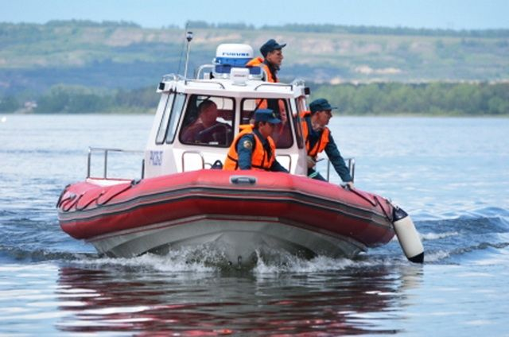
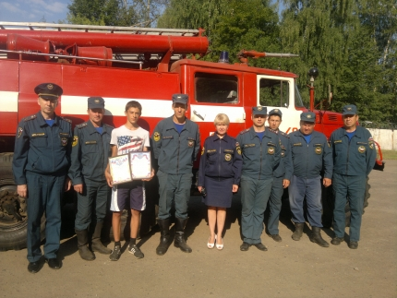
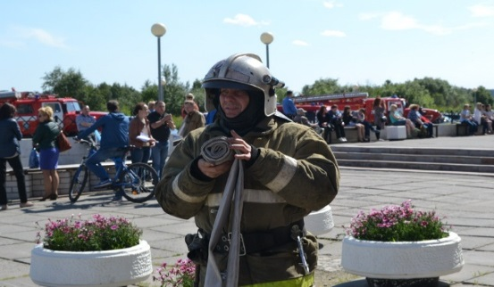
Расходы по разделу «Национальная безопасность и правоохранительная деятельность»
тыс. рублей
Наименование муниципальной программы | Наименование основных направлений | 2017 год | 2018 год (проект) | 2019 год (проект) | 2020 год (проект)
Защита населения и территорий от чрезвычайных ситуаций, обеспечение первичных мер пожарной безопасности и безопасности людей на водных объектах на территории муниципального образования "Северодвинск" на 2016-2021 годы | Предупреждение, спасение, помощь | 443,1 | 472,7 | 478,7 | 1 407,2
 | Развитие муниципальных учреждений, подведомственных Отделу гражданской защиты Администрации Северодвинска | 40 265,5 | 42 971,4 | 42 655,6 | 43 458,0
 | Обеспечение деятельности органов Администрации Северодвинска | 7 514,3 | 9 110,0 | 9 107,9 | 9 252,5
 | Итого по муниципальной программе: | 48 222,9 | 52 554,1 | 52 242,2 | 54 117,7
Обеспечение комфортного и безопасного проживания населения на территории муниципального образования "Северодвинск" на 2016-2021 годы | Создание условий для безопасного и комфортного проживания граждан в многоквартирных домах | 4 151,4 | 4 335,9 | 4 261,4 | 4 271,3
 | Формирование целевого финансового резерва для предупреждения и ликвидации последствий чрезвычайных ситуаций муниципального характера | 840,0 | 840,0 | 840,0 | 840,0
 | Итого по муниципальной программе: | 4 991,4 | 5 175,9 | 5 101,4 | 5 111,3
Муниципальное управление Северодвинска на 2016-2021 годы | Формирование целевого финансового резерва для предупреждения и ликвидации последствий чрезвычайных ситуаций муниципального характера | 50,0 | 360,0 | 360,0 | 360,0
Непрограммные расходы | Резервный фонд Администрации Северодвинска | 37,0
Всего по разделу «Национальная безопасность и правоохранительная деятельность» |  | 53 301,3 | 58 090,0 | 57 703,6 | 59 589,0

Slide 24
Структура расходов «Национальная экономика» в 2018 году
тыс. рублей
Наименование направлений | 2017 год | 2018 год (проект) | 2019 год (проект) | 2020 год (проект)
Транспорт | 11 330,8 | 11 806,2 | 15 723,1 | 16 513,8
Дорожное хозяйство (дорожные фонды) | 448 632,9 | 545 833,0 | 529 327,7 | 523 734,0
Другие вопросы в области национальной экономики | 49 590,3 | 14 316,0 | 9 668,8 | 9 718,4
Всего | 509 554,0 | 571 955,2 | 554 719,6 | 549 966,2

Slide 25
Расходы по разделу «Национальная экономика»
тыс. рублей
Наименование муниципальной программы | 2018 год (проект) | 2019 год (проект) | 2020 год (проект)
Обеспечение комфортного и безопасного проживания населения на территории муниципального образования "Северодвинск" на 2016-2021 годы | 418 111,2 | 416 991,5 | 436 386,9
Повышение безопасности дорожного движения муниципального образования "Северодвинск" на 2016-2021 годы | 24 223,9 | 22 540,9 | 22 540,9
Развитие жилищного строительства Северодвинска на 2016-2021 годы | 115 710,5 | 109 803,4 | 85 480,0
Управление муниципальным имуществом и земельными ресурсами Северодвинска на 2016-2021 годы | 11 352,5 | 2 783,3 | 2 783,3
Экономическое развитие муниципального образования "Северодвинск" на 2016-2021 годы | 1 663,5 | 1 705,5 | 1 755,1
Охрана окружающей среды Северодвинска на 2016-2021 годы | 893,6 | 895,0 | 1 020,0
Всего расходов по разделу | 571 955,2 | 554 719,6 | 549 966,2

Slide 26
Дорожное хозяйство (дорожные фонды)
тыс. рублей

Slide 27
Структура расходов жилищно- коммунального хозяйства в 2018 году
тыс. рублей
Наименование направлений | 2017 год | 2018 год (проект) | 2019 год (проект) | 2020 год (проект)
Жилищное хозяйство | 1 141 693,8 | 287 950,1 | 292 618,1 | 294 765,0
Коммунальное хозяйство | 22 217,6 | 6 322,5 | 17 117,9 | 27 121,8
Благоустройство | 166 218,8 | 116 194,1 | 176 453,5 | 124 747,9
Другие вопросы в области жилищно-коммунального хозяйства | 57 986,4 | 47 904,6 | 47 956,4 | 47 956,4
Всего | 1 388 116,6 | 458 371,3 | 534 145,9 | 494 591,1

Slide 28
Расходы по разделу «Жилищно-коммунальное хозяйство»
тыс. рублей
Наименование муниципальной программы | 2018 год (проект) | 2019 год (проект) | 2020 год (проект)
Обеспечение комфортного и безопасного проживания населения на территории муниципального образования "Северодвинск" на 2016-2021 годы | 254 531,1 | 254 379,0 | 254 384,5
Развитие жилищного строительства Северодвинска на 2016-2021 годы | 197 011,9 | 272 189,2 | 232 258,3
Энергосбережение и повышение энергетической эффективности на объектах городского хозяйства муниципального образования "Северодвинск" на 2016-2021 годы | 600,0 | 1 100,0 | 1 100,0
Муниципальное управление Северодвинска на 2016-2021 годы | 5 469,4 | 5 490,5 | 5 490,5
Социальная поддержка населения Северодвинска на 2016-2021 годы | 758,9 | 987,2 | 1 357,8
Всего расходов по разделу | 458 371,3 | 534 145,9 | 494 591,1

Slide 29
Расходы на строительство и реконструкцию объектов жилищно- коммунального хозяйства
тыс. рублей
Наименование направлений | 2017 год | 2018 год (проект) | 2019 год (проект) | 2020 год (проект)
Строительство многоквартирных домов | 1 041 571,9 | 190 011,9 | 190 111,4 | 192 258,3
Строительство инженерной инфраструктуры | 14 256,0 | 0,0 | 10 000,0 | 20 000,0
Строительство объектов внешнего благоустройства | 31 078,0 | 12 090,0 | 74 882,8 | 22 805,0
Всего | 1 086 905,9 | 202 101,9 | 274 994,2 | 235 063,3

Slide 30
Расходы по подразделу «Охрана окружающей среды» в 2018 году
Наименование программы | 2017 год | 2018 год (проект) | 2019 год (проект) | 2020 год (проект)
Охрана окружающей среды Северодвинска на 2016-2021 годы | 4 463,0 | 1 811,6 | 1 848,2 | 2 324,0

Slide 31
Расходы по разделу «Образование»
тыс. рублей
Наименование муниципальной программы | Наименование подпрограмм (мероприятий) | 2017 год (план) | 2018 год (проект) | 2019 год (проект) | 2020 год (проект)
Развитие образования Северодвинска на 2016-2021 годы | Мероприятия подпрограмм: развитие дошкольного, общего и дополнительного образования детей, развитие инфраструктуры муниципальной системы образования Северодвинска, формирование комфортной и безопасной образовательной среды, безбарьерная среда муниципальных образовательных учреждений Северодвинска, совершенствование системы предоставления услуг в сфере образования Северодвинска | 3 192 878,4 | 3 202 337,9 | 3 204 587,8 | 3 224 587,8
Развитие сферы культуры муниципального образования "Северодвинск" на 2016-2021 годы | Развитие системы дополнительного художественного эстетического воспитания детей и подростков, стимулирование творческой самореализации молодых дарований | 130 806,9 | 139 482,2 | 124 938 | 125 216,5
Молодежь Северодвинска на 2016-2021 годы | Развитие гражданско-патриотического воспитания молодежи, формирование ценностей здорового образа жизни среди молодежи, информационно-аналитическое обеспечение молодежной политики | 21 812,6 | 20 421,4 | 20 690,6 | 22 611,5
Энергосбережение и повышение энергетической эффективности на объектах городского хозяйства муниципального образования "Северодвинск« на 2016-2021 годы | Снижение объемов потребления используемой электрической и тепловой энергии на объектах социальной сферы и органов местного самоуправления | 6 250,0 | 6 375,0 | 6 635,0 | 7 000,0
Развитие жилищного строительства Северодвинска на 2016-2021 годы | Развитие социальной инфраструктуры | 900,0 | 90,1 | 8 000,0 | 110 000,0
Резервный фонд Администрации Северодвинска |  | 191,5 | - | - | -
Итого по разделу «Образование» |  | 3 352 839,4 | 3 368 706,6 | 3 364 851,4 | 3 489 415,8

Slide 32
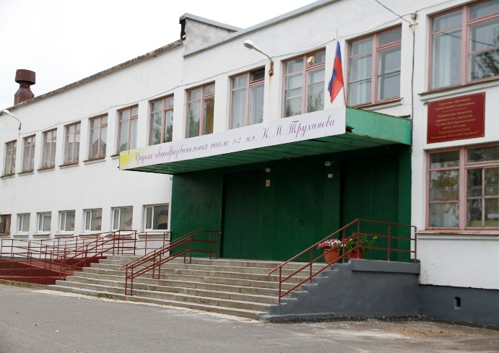
Динамика расходов по разделу «Образование»
тыс. рублей
Расходы по подразделам | 2017 год (план) | 2018 год (проект) | измене-ния | 2019 год (проект) | измене-ния | 2020 год (проект) | измене-ния
Дошкольное образование | 1 451 517,7 | 1 441 864,1 | 99,3% | 1 450 552,5 | 100,6% | 1 530 723,2 | 105,5%
Общее образование | 1 384 800,0 | 1 397 194,5 | 127,9% | 1 396 546,7 | 98,7% | 1 446 426,3 | 103,6%
Дополнительное образование детей | 355 829,5 | 373 986,8 | 105,3% | 351 436,0 | 103,4% | 348 293,2 | 99,1%
Профессиональная подготовка, переподготовка и повышение квалификации | - | 853,2 | 100,0% | 742,5 | 87,0% | 745,0 | 100,3%
Молодежная политика | 30 505,8 | 29 031,4 | 95,2% | 29 393,2 | 101,2% | 31 314,1 | 106,5%
Другие вопросы в области образования | 130 186,4 | 126 629,8 | 97,3% | 136 923,0 | 108,1% | 132 659,0 | 96,9%
Итого по разделу «Образование» | 3 352 839,4 | 3 369 559,8 | 100,5% | 3 365 593,9 | 99,9% | 3 490 160,8 | 103,7%

Slide 33
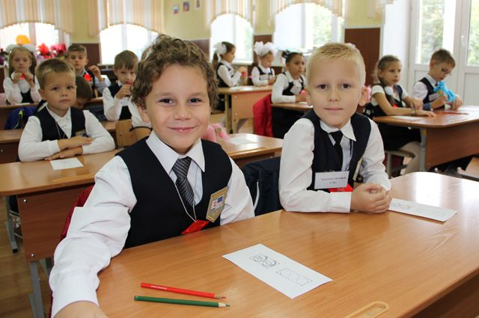
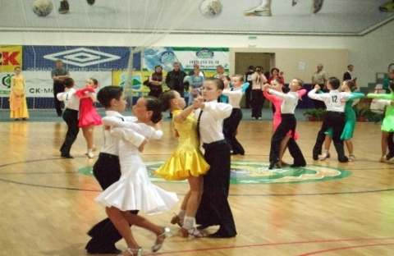
Структура расходов по разделу «Образование» в 2018 году, в тыс. рублей

Slide 34
Расходы по разделу «Культура, кинематография»
тыс. рублей
Наименование муниципальной программы | Наименование основных направлений | 2017 год | 2018 год (проект) | 2019 год (проект) | 2020 год (проект)
Развитие сферы культуры муниципального образования "Северодвинск" на 2016-2021 годы | Создание благоприятных условий для развития единого культурного пространства Северодвинска | 247 644,7 | 246 980,7 | 223 977,0 | 225 053,2
Содействие развитию институтов гражданского общества и поддержка социально ориентированных некоммерческих организаций в муниципальном образовании "Северодвинск" на 2016-2021 годы | Повышение уровня взаимодействия социально ориентированных некоммерческих организаций, объединяющих людей с ограниченными возможностями здоровья и Администрации Северодвинска | 2 756,7 | 2 112,0 | 2 020,0 | 2 300,0
Молодежь Северодвинска на 2016-2021 годы | Формирование национально-государственной идентичности у молодежи, поддержка общественно значимых молодежных инициатив | 1 232,1 | 1 680,0 | 1 734,0 | 1 783,7
Защита населения и территорий от чрезвычайных ситуаций, обеспечение первичных мер пожарной безопасности и безопасности людей на водных объектах на территории муниципального образования "Северодвинск" на 2016-2021 годы | Организация и осуществление мероприятий по гражданской обороне | - | - | 605,4 | -
Социальная поддержка населения Северодвинска на 2016-2021 годы | Формирование доступной среды для инвалидов | - | 40,0 | - | -
Развитие жилищного строительства Северодвинска» на 2016–2021 годы | Развитие социальной инфраструктуры | - | 10 000,0 | 10 000,0 | -
Энергосбережение и повышение энергетической эффективности на объектах городского хозяйства муниципального образования "Северодвинск" на 2016-2021 годы | Снижение объемов потребления используемой электрической и тепловой энергии на объектах социальной сферы и органов местного самоуправления | 2 210,0 | 1 625,0 | 1 365,0 | 1 000,0
Итого по разделу «Культура, кинематография» |  | 253 843,5 | 262 437,7 | 239 701,4 | 230 137,0

Slide 35
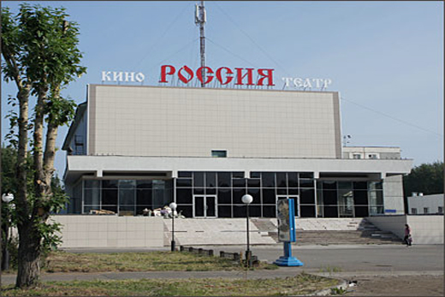
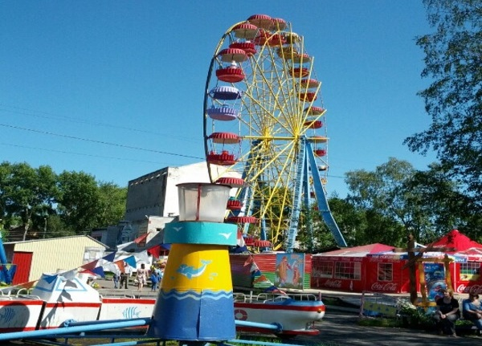
Структура расходов по разделу «Культура, кинематография» в части предоставления субсидий бюджетным и автономным учреждениям в 2018 году, в тыс. рублей

Slide 36
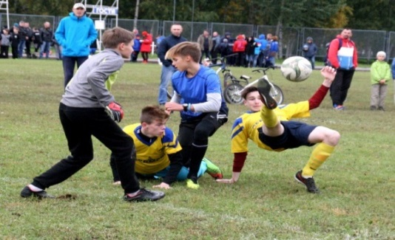
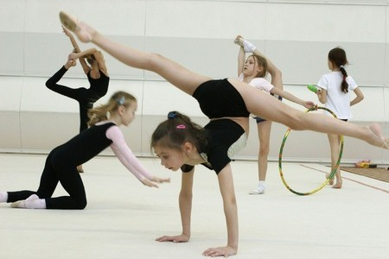
Расходы по разделу «Физическая культура и спорт»
тыс. рублей
Наименование муниципальной программы | Наименование основных направлений | 2017 год (план) | 2018 год (проект) | 2019 год (проект) | 2020 год (проект)
Развитие физической культуры и спорта Северодвинска на 2016-2021 годы | Повышение интереса различных категорий населения к регулярным занятиям физической культурой и спортом | 16 594,9 | 17 003,9 | 17 661,5 | 17 961,7
 | Повышение уровня спортивных достижений ведущих спортсменов Северодвинска | 5 610,0 | 5 610,0 | 5 610,0 | 5 610,0
 | Укрепление материально-технической базы МАСОУ "Строитель" | 6 270,0 | 4 000,0 | 3 800,0 | 3 500,0
 | Итого по муниципальной программе: | 28 474,9 | 26 613,9 | 27 071,5 | 27 071,7
Развитие жилищного строительства Северодвинска на 2016-2021 годы | Развитие социальной инфраструктуры | 15 619,2 | 89 980,9 | 57 568,6 | 0,0
Муниципальное управление Северодвинска на 2016–2021 годы | Реализация выполнения функций, связанных с муниципальным управлением | 2 115,3 | 0,0 | 0,0 | 0,0
Энергосбережение и повышение энергетической эффективности на объектах городского хозяйства муниципального образования "Северодвинск" на 2016-2021 годы | Снижение объемов потребления используемой электрической и тепловой энергии | 300,0 | 200,0 | 0,0 | 0,0
Итого по разделу «Физическая культура и спорт» |  | 46 509,4 | 116 794,8 | 84 640,1 | 27 071,7

Slide 37
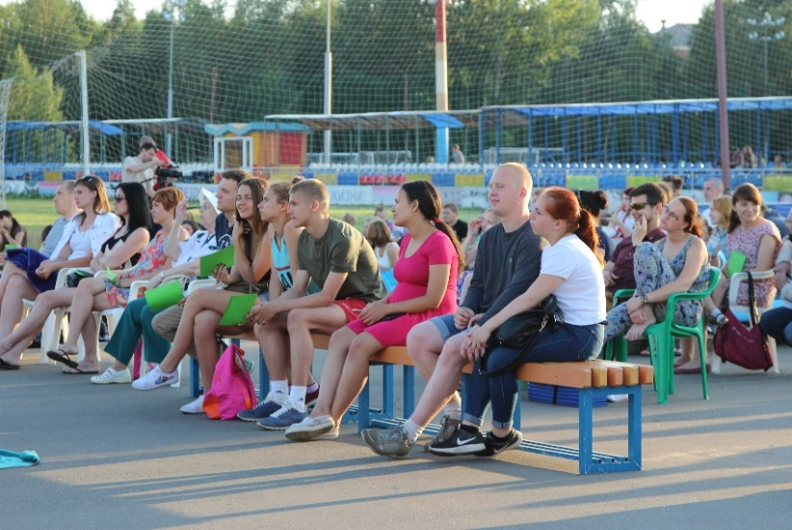
Динамика расходов по разделу «Социальная политика»
тыс. рублей
Наименование подразделов | 2017 год (план) | 2018 год (проект) | измене-ние | 2019 год (проект) | измене-ние | 2020 год (проект) | измене-ние
1001 «Пенсионное обеспечение» | 29 704,7 | 29 864,0 | 100,5% | 29 864,0 | 100,0% | 29 864,0 | 100,0%
1003 «Социальное обеспечение населения» | 182 527,5 | 71 303,0 | 39,1% | 70 768,6 | 99,3% | 70 938,7 | 100,2%
1004 «Охрана семьи и детства» | 93 556,9 | 92 189,1 | 98,5% | 95 697,8 | 103,8% | 96 221,5 | 100,6%
1006 «Другие вопросы в области социальной политики» | 39 774,2 | 40 515,4 | 101,9% | 41 681,0 | 102,9% | 42 616,6 | 102,2%
Итого по разделу «Социальная политика» | 345 563,3 | 233 871,5 | 85,0% | 238 011,4 | 101,5% | 239 640,8 | 100,8%

Slide 38
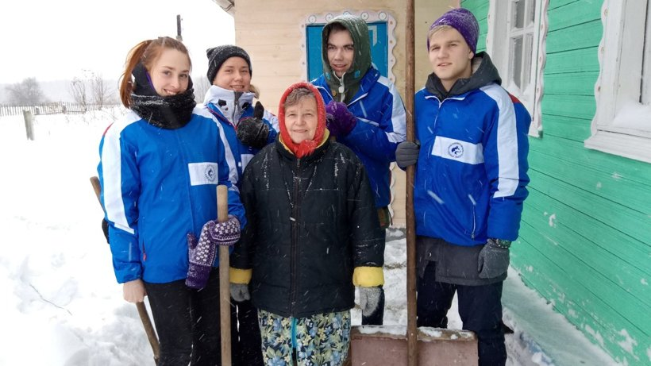
Расходы по разделу «Социальная политика»
тыс. рублей
Наименование муниципальной программы | Наименование основных направлений | 2017 год (план) | 2018 год (проект) | 2019 год (проект) | 2020 год (проект)
Развитие образования Северодвинска на 2016-2021 годы | Муниципальная компенсация родительской платы за присмотр и уход за детьми в муниципальных образовательных организациях, реализующих образовательную программу дошкольного образования | 68 435,8 | 72 709,4 | 72 709,4 | 72 709,4
Социальная поддержка населения Северодвинска на 2016-2021 годы | Повышение качества жизни отдельных категорий граждан в Северодвинске за счет мер социальной поддержки | 124 734,0 | 124 654,0 | 125 525,7 | 127 155,1
Развитие жилищного строительства Северодвинска на 2016-2021 годы | Обеспечение жильём молодых семей, повышение уровня обеспеченности жильём жителей Северодвинска, нуждающихся в улучшении жилищных условий | 152 393,5 | 36 508,1 | 39 776,3 | 39 776,3
Итого по разделу «Социальная политика» |  | 345 563,3 | 233 871,5 | 238 011,4 | 239 640,8

Slide 39
Открытые информационные ресурсы
Министерство финансов Российской Федерации
www.minfin.ru
Правительство Архангельской области
www.dvinaland.ru
Администрация Северодвинска
www.severodvinsk.info
Контактная информация:
Финансовое управление
Администрации Северодвинска
Дураков Александр Леонидович
тел. 8 (8184) 58-21-98

